Slide 1
„Jiná“ rétorika nevýslovného a nevyslovitelného – mlčení a řeč těla
Exkurz: České literární baroko. Historie jednoho pojmu aneb Pokusy o pojmové uchopení české literatury 17. a 18. století

Slide 2
Barokní rétorická opulence a zájem o hraniční možnosti lidské komunikace
Evropa 17. století jako období výrazně decentralizovaného světa, charakteristického novou, dosud nebývalou pluralitou mnoha skutečností → doba výrazného zhodnocení rétoriky
rétorika = nauka o umění působivé řeči = jakéhokoli slovesného projevu → pojetí básnictví jako reprezentativní řeči určené veřejnosti
od konce 16. století v Evropě nové principy literární produkce záměrně narušující klasický kánon (humanistické) rétoriky → docere et delectare et movere

Slide 3
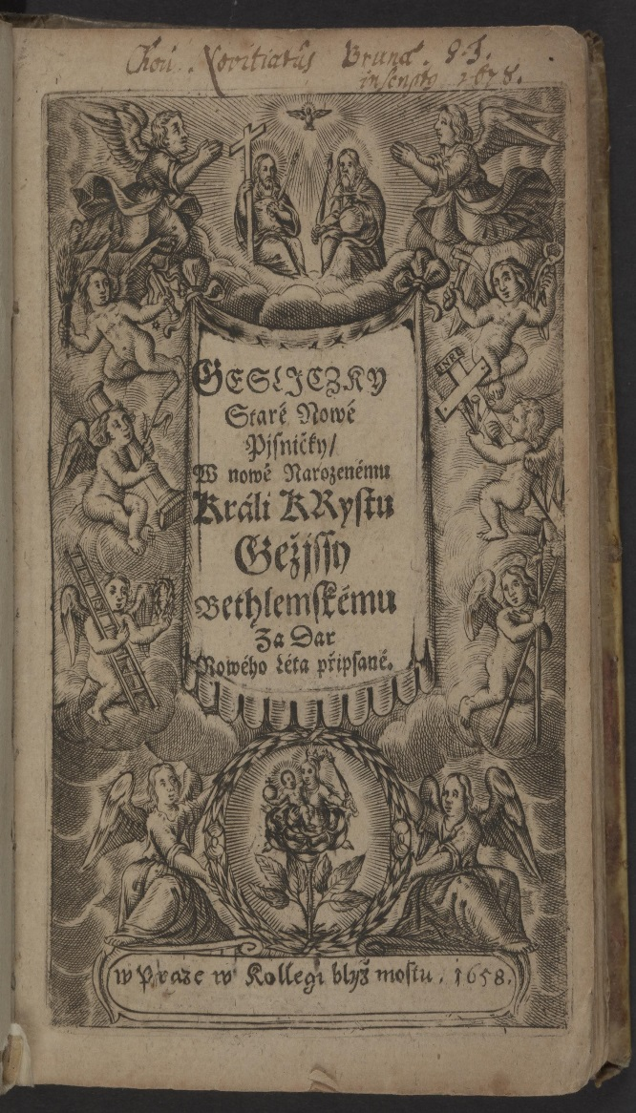
píseň Ach, kdož podpal společný
prameny
[Fridrich Bridelius]: Jesličky.
Staré nové písničky.
Jezuitská tiskárna, Praha 1658, s. 54–57.
(1hl. + generálbasový doprovod)

Slide 4
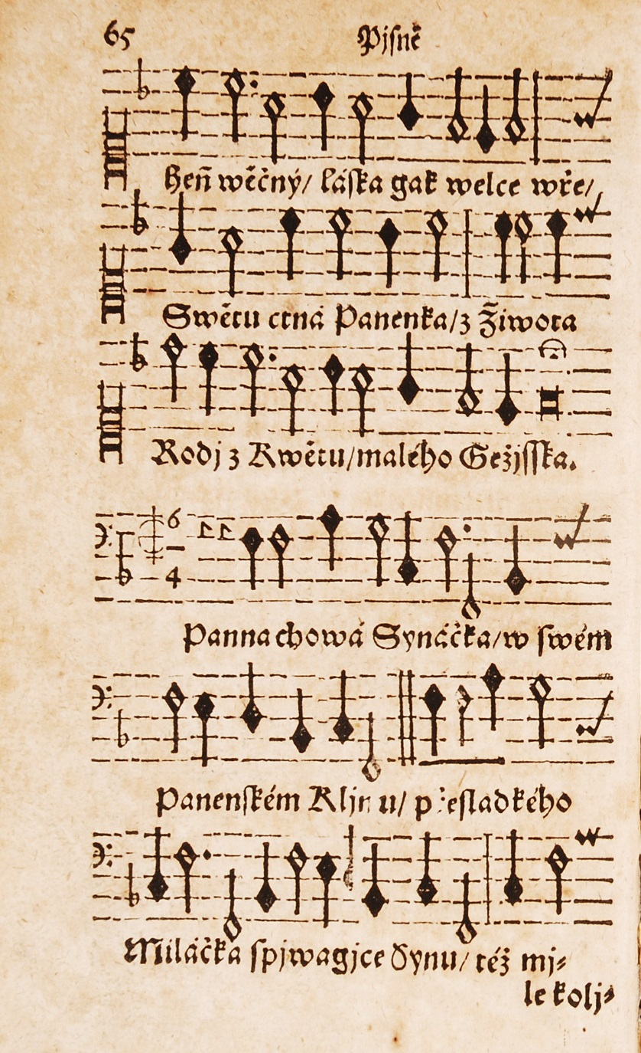
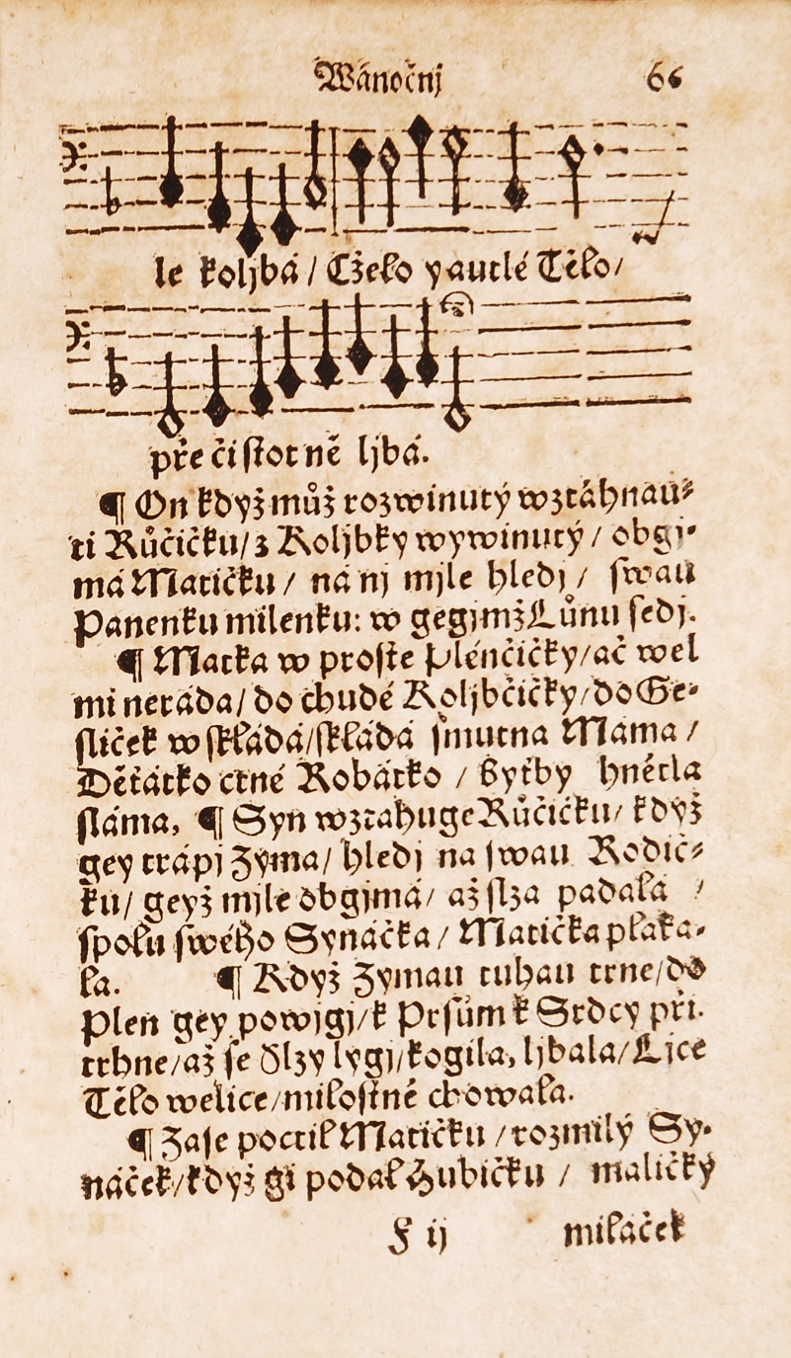

Slide 5
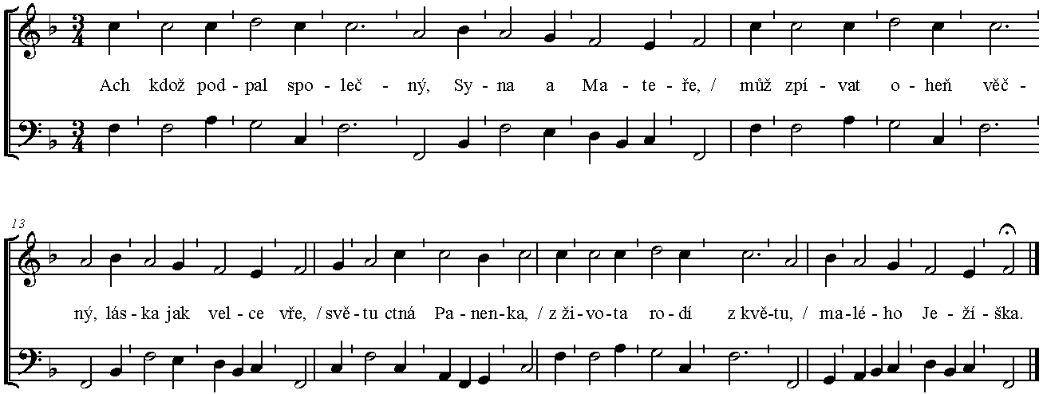

Slide 6
1. Ach kdož podpal společný
Syna a Mateře
můž zpívat, oheň věčný,
láska jak velce vře,
světu ctná Panenka
z života rodí, z květu
malého Ježíška.
2. Panna chová Synáčka
v svém panenském klínu,
přesladkého Miláčka,
zpívajíce Synu,
též míle kolíbá,
čelo i outlé tělo
přečistotně líbá.
3. On když můž rozvinutý
vztáhnouti ručičku,
z kolíbky vyvinutý
objímá Matičku,
na ni míle hledí,
svou Panenku milenku,
v jejímž lůnu sedí.
4. Matka v prosté plénčičky,
ač velmi neráda,
do chudé kolíbčičky,
do jesliček vskládá,
skládá smutná Máma
Děťátko, ctné Robátko,
byť by hnětla sláma.
5. Syn vztahuje ručičku,
když jej trápí zima,
hledí na svou Rodičku,
jejž míle objímá,
až slza padala,
spolu svého Synáčka
Matička plakala.
6. Když zimou tuhou trne,
do plen jej povíjí,
k prsům, k srdci přitrhne,
až se slzy lijí,
kojila, líbala
líce, tělo velice
milostné chovala.
7. Zase poctil Matičku
rozmilý Synáček,
když jí podal hubičku
maličký Miláček
u prsův Matičky,
s nímiž míle zahrával
bezzubý maličký.
8. Když jej chce spokojiti,
aby pospal, zpívá,
tu hned se oheň vznítí,
srdýčko obžívá,
ó kdybychom brzy
tak mohli milovati
upřímnýma srdci.

Slide 7
interní subjekty písně
Maria a Ježíš / Matka a Syn

Slide 8
1. Ach kdož podpal společný
Syna a Mateře
můž zpívat, oheň věčný,
láska jak velce vře,
světu ctná Panenka
z života rodí, z květu
malého Ježíška.
2. Panna chová Synáčka
v svém panenském klínu,
přesladkého Miláčka,
zpívajíce Synu,
též míle kolíbá,
čelo i outlé tělo
přečistotně líbá.
3. On když můž rozvinutý
vztáhnouti ručičku,
z kolíbky vyvinutý
objímá Matičku,
na ni míle hledí,
svou Panenku milenku,
v jejímž lůnu sedí.
4. Matka v prosté plénčičky,
ač velmi neráda,
do chudé kolíbčičky,
do jesliček vskládá,
skládá smutná Máma
Děťátko, ctné Robátko,
byť by hnětla sláma.
5. Syn vztahuje ručičku,
když jej trápí zima,
hledí na svou Rodičku,
jejž míle objímá,
až slza padala,
spolu svého Synáčka
Matička plakala.
6. Když zimou tuhou trne,
do plen jej povíjí,
k prsům, k srdci přitrhne,
až se slzy lijí,
kojila, líbala
líce, tělo velice
milostné chovala.
7. Zase poctil Matičku
rozmilý Synáček,
když jí podal hubičku
maličký Miláček
u prsův Matičky,
s nímiž míle zarával
bezzubý maličký.
8. Když jej chce spokojiti,
aby pospal, zpívá,
tu hned se oheň vznítí,
srdýčko obžívá,
ó kdybychom brzy
tak mohli milovati
upřímnýma srdci.

Slide 9
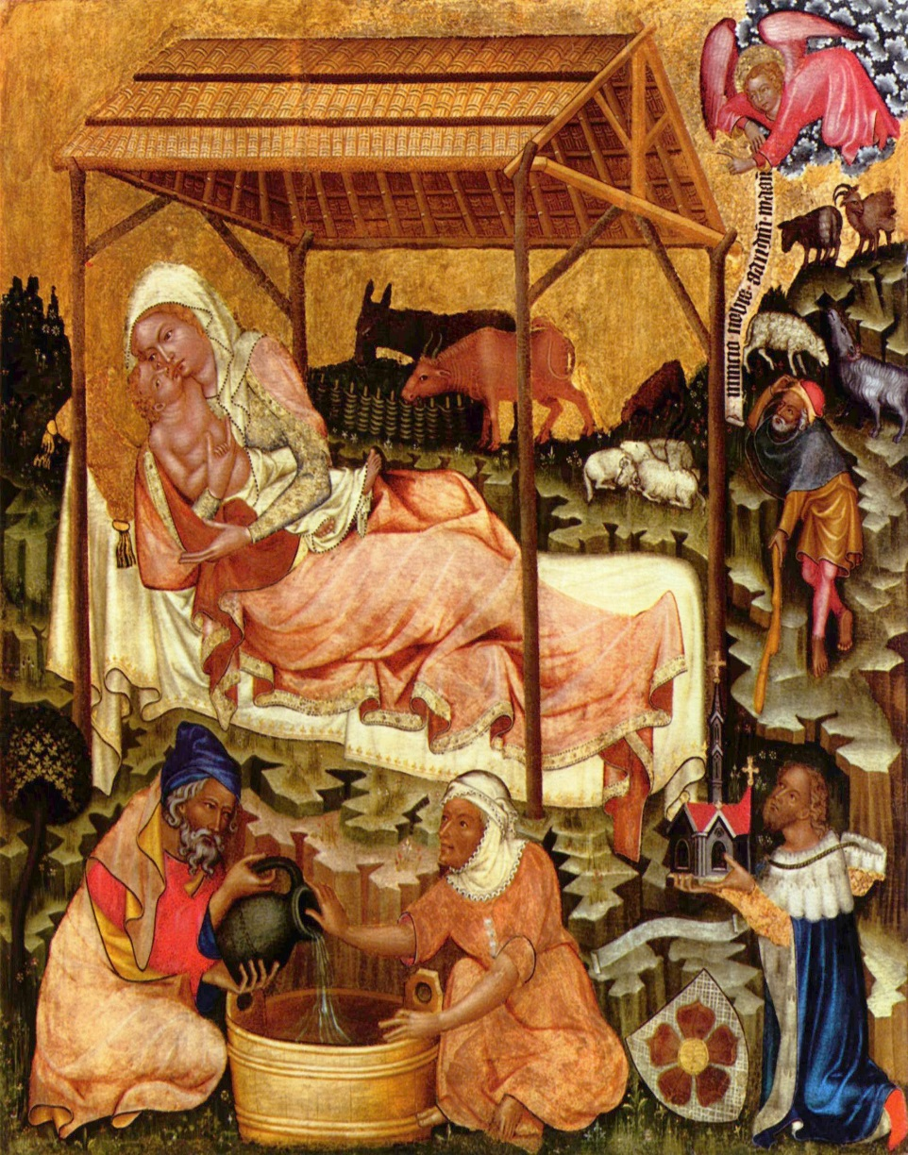

Slide 10
interní subjekty písně
Maria a Ježíš / Matka a Syn
nazírající „pozorovatel-tlumočník“
(nazírání založené na vizualizaci)

Slide 11
fascinace ženstvím – akcentování ženských údů
nepřítomnost / neexistence otce
intenzita vzájemného vztahu Ježíše a Marie (miláček a milenka)

Slide 12
1. Ach kdož podpal společný
Syna a Mateře
můž zpívat, oheň věčný,
láska jak velce vře,
světu ctná Panenka
z života rodí, z květu
malého Ježíška.
2. Panna chová Synáčka
v svém panenském klínu,
přesladkého Miláčka,
zpívajíce Synu,
též míle kolíbá,
čelo i outlé tělo
přečistotně líbá.
3. On když můž rozvinutý
vztáhnouti ručičku,
z kolíbky vyvinutý
objímá Matičku,
na ni míle hledí,
svou Panenku milenku,
v jejímž lůnu sedí.
4. Matka v prosté plénčičky,
ač velmi neráda,
do chudé kolíbčičky,
do jesliček vskládá,
skládá smutná Máma
Děťátko, ctné Robátko,
byť by hnětla sláma.
5. Syn vztahuje ručičku,
když jej trápí zima,
hledí na svou Rodičku,
jejž míle objímá,
až slza padala,
spolu svého Synáčka
Matička plakala.
6. Když zimou tuhou trne,
do plen jej povíjí,
k prsům, k srdci přitrhne,
až se slzy lijí,
kojila, líbala
líce, tělo velice
milostné chovala.
7. Zase poctil Matičku
rozmilý Synáček,
když jí podal hubičku
maličký Miláček
u prsův Matičky,
s nímiž míle zahrával
bezzubý maličký.
8. Když jej chce spokojiti,
aby pospal, zpívá,
tu hned se oheň vznítí,
srdýčko obžívá,
ó kdybychom brzy
tak mohli milovati
upřímnýma srdci.

Slide 13
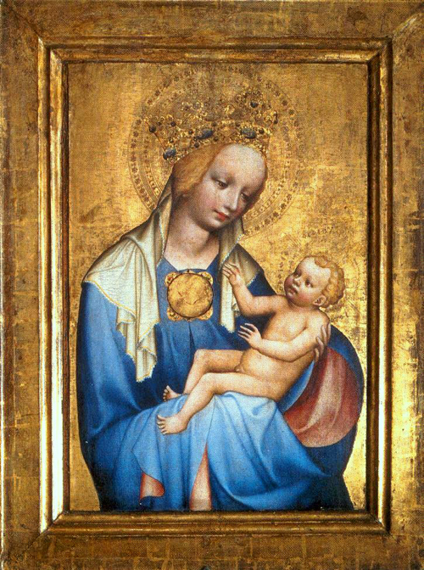
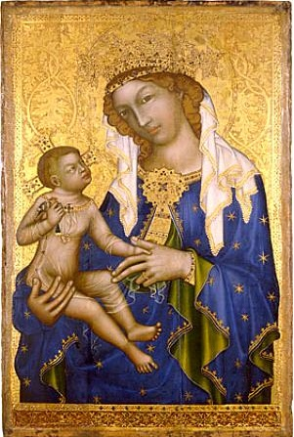
Maria jako mater et sponsa

Slide 14
„Oč krásnější je tvé laskání, sestro má, nevěsto, oč lepší je tvé laskání než víno.“ (Pís 4,10a)
„Quam pulchrae sunt mammae tuae, soror mea sponsa! pulchriora sunt ubera tua vino“ (Cant 4,10a)

Slide 15
duchovní píseň jako zpívaná meditace
Maria jako vzor duchovního sjednocení lidské duše / církve s Kristem
motiv bezprostředního fyzického kontaktu (láskyplný pohled, vztahování rukou, objímání, chování v klíně, líbání, kojení, …) jako motiv unio mystica (vnitřního duchovního spojení)
→ matérie a materialita nazírána, prožívána a interpretována duchovně – skrze zobrazené dospět k tomu, co je zobrazováno (per visibilium ad invisibilium)
promlouvající nazírající jako vzorový meditant

Slide 16
„jiná“ rétorika nevyslovitelného a nesdělitelného
„němá“ řeč těla
nazírání jako „čtení“ řeči těla (kardiognostika) a píseň jako „překlad“ nazíraného do slov
pokus o vyslovení nevyslovitelného – „estetika nesmírnosti“

Slide 17
Rozjímavý způsob čtení
jeden ze základních způsobů recepce textů v klášterech od počátku křesťanské monastické kultury, v raném novověku základní způsob recepce nábožensky vzdělavatelné literatury
rozjímání
= komplexní proces, do něhož se mají postupně zapojit všechny 3 tzv. „mohutnosti duše“, tj. rozum (včetně emocí), paměť (včetně imaginace) a vůle, tj. celá osobnost jedince
= jedna z fází 4dílného procesu lectio – meditatio – contemplatio – oratio
nejpozději od pozdního středověku v západním křesťanství prosazován typ meditace založený na vizualizaci výchozího textu obrazem
Ignác z Loyoly: Duchovní cvičení
východiskem při vytváření mentálního obrazu tzv. „příprava dějiště“– „compositio loci“
tzv. aplicatio sensuum = aktivace všech smyslů, především zraku

Slide 18
nazírající „čte“ řeč těla a „tlumočí“ ji do slov
tematizace nevyslovitelnosti, nevyjádřitelnosti slovy
paradoxní pokus vyjádřit slovy to, co přesahuje možnosti vyjádření lidskými slovy

Slide 19
„experimentální“ rovina písně Ach, kdož podpal společný
motivická (neobvyklé, „provokující“ pojetí vánočního tématu)
slovotvorná a lexikální
rytmická
zvuková

Slide 20
tradiční vánoční topika české pozdně středověké a raně novověké hymnografie:
viz Lk 2,1–20; Mt 2,1–12 (resp. 1–23) a další biblické a apokryfní texty

Slide 21
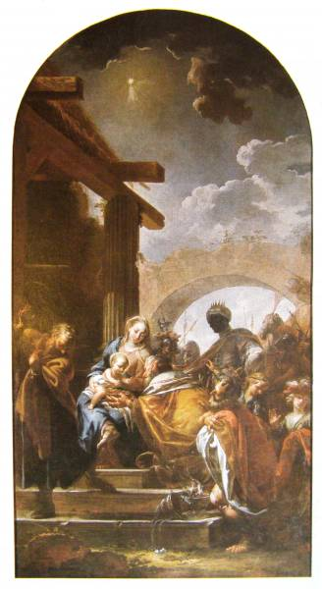

Slide 22
Maria lactans – Ježíš v situaci životní závislosti na své matce

Slide 23
Galaktotrofúsa (Maria lactans, Virgo lactans)

Slide 24
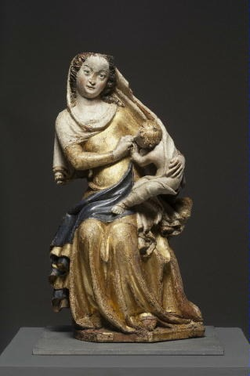

Slide 25
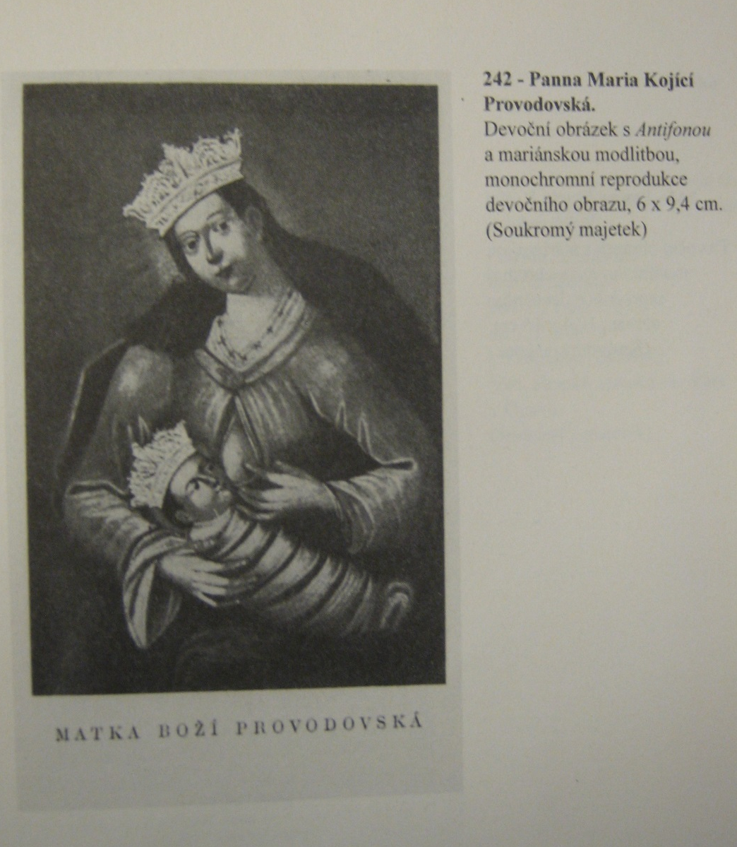

Slide 26
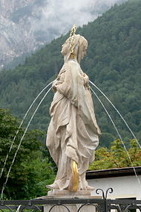
Maria lactans jako teologický argument (argument kontroverzní teologie) – Mariino mléko jako soteriologický symbol Maria mediatrix (Spoluvykupitelka)

Slide 27
Ježíš jako „bezzubý maličký“

Slide 28
Václav Karel Holan Rovenský: Capella regia musicalis. Kaple královská zpěvní a muzikální.
J. Laboun, Praha 1694, s. 137
(„Synáček outličký“)

Slide 29
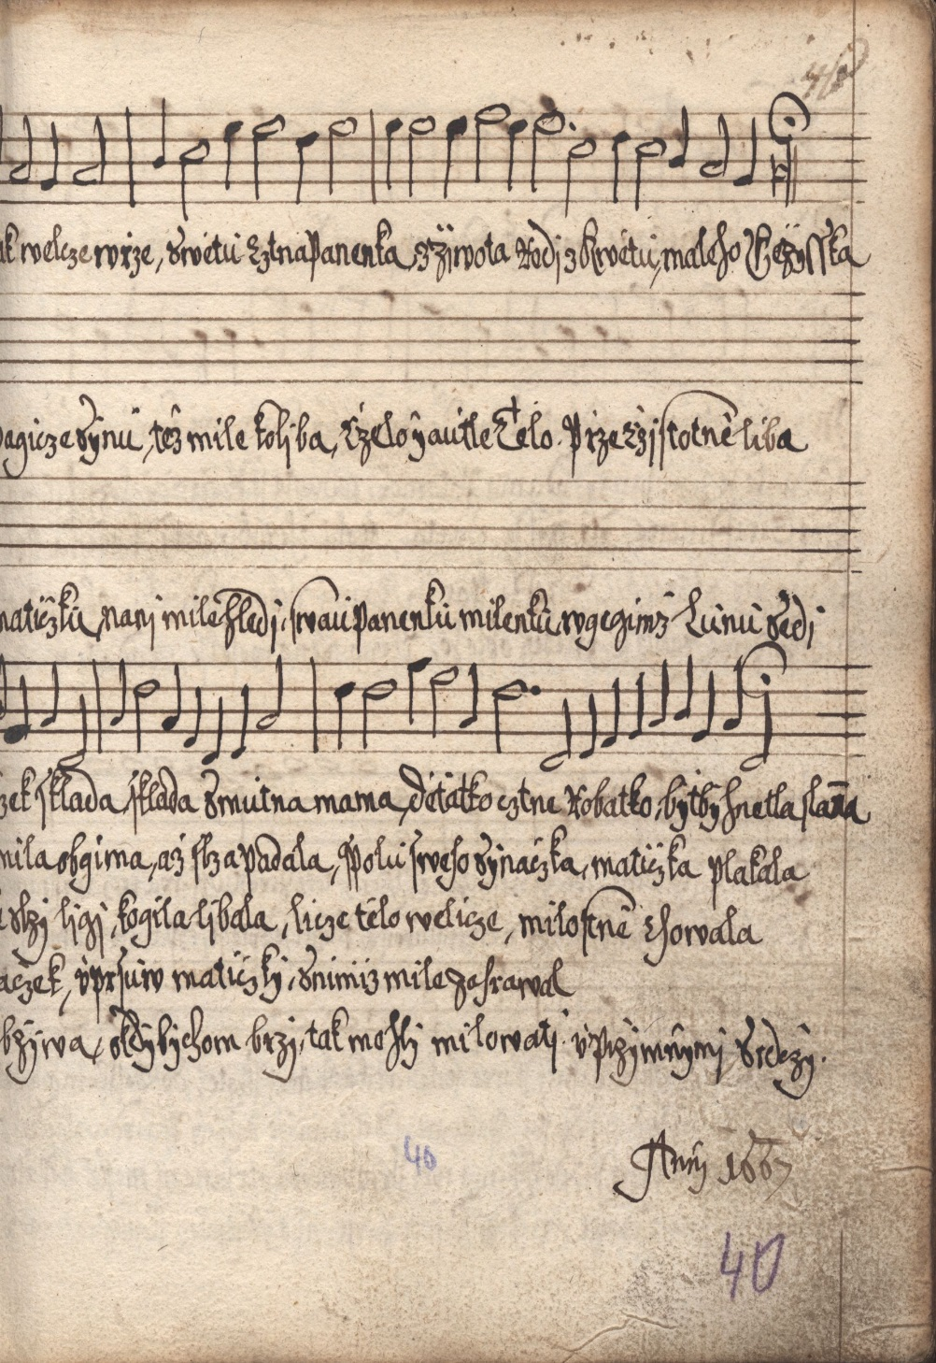
Kancionál literátského bratrstva v Lochenicích,
rkp., 1667
(Muzeum východních Čech Hradec Králové, sign. II A 32, fol. 39v–40r)

Slide 30
„experimentální“ rovina písně Ach, kdož podpal společný
motivická
slovotvorná (deminutiva včetně druhého stupně) a lexikální (expresivita; synonyma)
rytmická
zvuková

Slide 31
1. Ach kdož podpal společný
Syna a Mateře
můž zpívat, oheň věčný,
láska jak velce vře,
světu ctná Panenka
z života rodí, z květu
malého Ježíška.
2. Panna chová Synáčka
v svém panenském klínu,
přesladkého Miláčka,
zpívajíce Synu,
též míle kolíbá,
čelo i outlé tělo
přečistotně líbá.
3. On když můž rozvinutý
vztáhnouti ručičku,
z kolíbky vyvinutý
objímá Matičku,
na ni míle hledí,
svou Panenku milenku,
v jejímž lůnu sedí.
4. Matka v prosté plénčičky,
ač velmi neráda,
do chudé kolíbčičky,
do jesliček vskládá,
skládá smutná Máma
Děťátko, ctné Robátko,
byť by hnětla sláma.
5. Syn vztahuje ručičku,
když jej trápí zima,
hledí na svou Rodičku,
jejž míle objímá,
až slza padala,
spolu svého Synáčka
Matička plakala.
6. Když zimou tuhou trne,
do plen jej povíjí,
k prsům, k srdci přitrhne,
až se slzy lijí,
kojila, líbala
líce, tělo velice
milostné chovala.
7. Zase poctil Matičku
rozmilý Synáček,
když jí podal hubičku
maličký Miláček
u prsův Matičky,
s nímiž míle zarával
bezzubý maličký.
8. Když jej chce spokojiti,
aby pospal, zpívá,
tu hned se oheň vznítí,
srdýčko obžívá,
ó kdybychom brzy
tak mohli milovati
upřímnýma srdci.

Slide 32
1. Ach kdož podpal společný
Syna a Mateře
můž zpívat, oheň věčný,
láska jak velce vře,
světu ctná Panenka
z života rodí, z květu
malého Ježíška.
2. Panna chová Synáčka
v svém panenském klínu,
přesladkého Miláčka,
zpívajíce Synu,
též míle kolíbá,
čelo i outlé tělo
přečistotně líbá.
3. On když můž rozvinutý
vztáhnouti ručičku,
z kolíbky vyvinutý
objímá Matičku,
na ni míle hledí,
svou Panenku milenku,
v jejímž lůnu sedí.
4. Matka v prosté plénčičky,
ač velmi neráda,
do chudé kolíbčičky,
do jesliček vskládá,
skládá smutná Máma
Děťátko, ctné Robátko,
byť by hnětla sláma.
5. Syn vztahuje ručičku,
když jej trápí zima,
hledí na svou Rodičku,
jejž míle objímá,
až slza padala,
spolu svého Synáčka
Matička plakala.
6. Když zimou tuhou trne,
do plen jej povíjí,
k prsům, k srdci přitrhne,
až se slzy lijí,
kojila, líbala
líce, tělo velice
milostné chovala.
7. Zase poctil Matičku
rozmilý Synáček,
když jí podal hubičku
maličký Miláček
u prsův Matičky,
s nímiž míle zahrával
bezzubý maličký.
8. Když jej chce spokojiti,
aby pospal, zpívá,
tu hned se oheň vznítí,
srdýčko obžívá,
ó kdybychom brzy
tak mohli milovati
upřímnýma srdci.

Slide 33
„experimentální“ rovina písně Ach, kdož podpal společný
motivická
slovotvorná a lexikální
rytmická (záměrná deklamační asymetrie?)
zvuková (hlásková instrumentace)

Slide 34
„roztříštěná forma“
melodické opakování až na hranici únosnosti (ab ab c ab)
zrušení vnitřních pauz
sémantika předtaktí
„roztroušené“ vnitřní rýmy
asymetrie strofické formy: 7a5b│7a5b│6c7d5c = 2 + 2 + (1+2)
asymetrie melodické struktury (ab ab c ab)
nepravidelná rytmická struktura (ab = 4x3 + 3x3; c = 1x3)

Slide 35
1652

Slide 36
1. Ach kdož podpal společný
Syna a Mateře
můž zpívat, oheň věčný,
láska jak velce vře,
světu ctná Panenka
z života rodí, z květu
malého Ježíška.
2. Panna chová Synáčka
v svém panenském klínu,
přesladkého Miláčka,
zpívajíce Synu,
též míle kolíbá,
čelo i outlé tělo
přečistotně líbá.
3. On když můž rozvinutý
vztáhnouti ručičku,
z kolíbky vyvinutý
objímá Matičku,
na ni míle hledí,
svou Panenku milenku,
v jejímž lůnu sedí.
4. Matka v prosté plénčičky,
ač velmi neráda,
do chudé kolíbčičky,
do jesliček vskládá,
skládá smutná Máma
Děťátko, ctné Robátko,
byť by hnětla sláma.
5. Syn vztahuje ručičku,
když jej trápí zima,
hledí na svou Rodičku,
jejž míle objímá,
až slza padala,
spolu svého Synáčka
Matička plakala.
6. Když zimou tuhou trne,
do plen jej povíjí,
k prsům, k srdci přitrhne,
až se slzy lijí,
kojila, líbala
líce, tělo velice
milostné chovala.
7. Zase poctil Matičku
rozmilý Synáček,
když jí podal hubičku
maličký Miláček
u prsův Matičky,
s nímiž míle zahrával
bezzubý maličký.
8. Když jej chce spokojiti,
aby pospal, zpívá,
tu hned se oheň vznítí,
srdýčko obžívá,
ó kdybychom brzy
tak mohli milovati
upřímnýma srdci.

Slide 37
„experimentální“ rovina písně Ach, kdož podpal společný
motivická
slovotvorná a lexikální
rytmická
zvuková (hlásková instrumentace)

Slide 38
1. Ach kdož podpal společný
Syna a Mateře
můž zpívat, oheň věčný,
láska jak velce vře,
světu ctná Panenka
z života rodí, z květu
malého Ježíška.
2. Panna chová Synáčka
v svém panenském klínu,
přesladkého Miláčka,
zpívajíce Synu,
též míle kolíbá,
čelo i outlé tělo
přečistotně líbá.
3. On když můž rozvinutý
vztáhnouti ručičku,
z kolíbky vyvinutý
objímá Matičku,
na ni míle hledí,
svou Panenku milenku,
v jejímž lůnu sedí.
4. Matka v prosté plénčičky,
ač velmi neráda,
do chudé kolíbčičky,
do jesliček vskládá,
skládá smutná Máma
Děťátko, ctné Robátko,
byť by hnětla sláma.
5. Syn vztahuje ručičku,
když jej trápí zima,
hledí na svou Rodičku,
jejž míle objímá,
až slza padala,
spolu svého Synáčka
Matička plakala.
6. Když zimou tuhou trne,
do plen jej povíjí,
k prsům, k srdci přitrhne,
až se slzy lijí,
kojila, líbala
líce, tělo velice
milostné chovala.
7. Zase poctil Matičku
rozmilý Synáček,
když jí podal hubičku
maličký Miláček
u prsův Matičky,
s nímiž míle zarával
bezzubý maličký.
8. Když jej chce spokojiti,
aby pospal, zpívá,
tu hned se oheň vznítí,
srdýčko obžívá,
ó kdybychom brzy
tak mohli milovati
upřímnýma srdci.

Slide 39
Literatura
Bartlová, Milena: Skutečná přítomnost. Středověký obraz mezi ikonou a virtuální realitou. Argo, Praha 2012.
Bedřich, Martin: Vizualizace v barokní literatuře. Česká literatura, 57, 2009, s. 469–485.
Benthien, Claudia: Barockes Schweigen. Rhetorik und Performativität des Sprachlosen im 17. Jahrhundert. W. Fink, München 2006.
Bridelius, Fridrich: Jesličky, staré nové písničky. Eds. P. Kosek – T. Slavický – M. Škarpová. Host – Masarykova univerzita, Brno 2012.
Stich, Alexandr: Divadelnost v české barokní próze. Divadelní revue 3, 1992, č. 1, s. 14–24.

Slide 40
Exkurz: české literární baroko
prosazování pojmu „baroko“ v českém literárním dějepisectví od počátku 30. let 20. století, a to především pro označení české literatury od bitvy na Bílé hoře (1620) do josefínských reforem v 80. letech 18. století
př. Fridrich Bridel:
Jan Jakubec: Dějiny literatury české I. Praha: J. Laichter 1929, 2., rozšíř. a přeprac. vyd. – 0
vs.
„I nad Michnu i nad Kadlinského vynikl rozpětím lyrického umění, původností a tvůrčí silou Bedřich Bridel (1619-1680). (…) I v poezii meditativní a hymnické se Bridel učil od velkých mistrů barokní mystiky, avšak v nejlepších číslech se jim vyrovnal, ať s těžkým patosem a úchvatnou výmluvností dumal v citovém vytržení o božském Absolutnu, ať s písňovým vzletem a svěží názorností opěvoval přírodu jako šat i byt Hospodinův; v obrazech sytě barvitý, v kompozici odvážný, v jazykové tvorbě výbojný značí vrchol naší lyriky v XVII. století a působil i na lidovou píseň duchovní.“
(J. V. Novák – A. Novák, Přehledné dějiny literatury české, Olomouc, R. Promberger 1936–1939, 4., přeprac. a rozšíř. vyd., s. 165)

Slide 41
Exkurz: české literární baroko
do 30. let 20. století při výkladu české literatury 17. a 18. století preferovány jiné pojmy (literatura protireformace, jezuitský sloh, protestantská literatura, pietismus, …)
Jaroslav Vlček: Od věku „zlatého“ k století osmnáctému, in: Dějiny české literatury I. Praha: SNKLHU 1960, 5. vyd., s. 458–595
Jaroslav Vlček: Století osmnácté, in: Dějiny české literatury II. Praha: SNKLHU 1960, 5. vyd., s. 9–104
Jan Jakubec: Česká literatura v době protireformační, in: Dějiny literatury české I. Praha: J. Laichter 1929, 2., rozšíř. a přeprac. vyd., s. 872–952

Slide 42
Komplikovaný až traumatický vztah novodobé české společnosti k 17. a 18. století
rok 1620 jako fatální předěl v českých dějinách a počátek jednoho z nejtragičtějších období českých dějin (viz označení „pobělohorská doba“)
Obnovené zřízení zemské (1627, 1628) jako přímý důsledek bitvy na Bílé hoře
dědičné právo Habsburků na český trůn = konec české politické samostatnosti
katolictví jako jediné křesťanské náboženství = počátek násilného nucení k přestupu ke katolictví, resp. k nucenému náboženskému exilu = počátek likvidace české intelektuální elity
němčina vedle češtiny zemským jazykem = počátek cílené germanizace Čechů
→ během 19. století postupné ztotožnění české národní sebeidentity s odmítnutím habsburské monarchie a katolictví: období 1620–1781 jako doba „cizácké“ nadvlády Habsburků v českých zemích a násilného nucení Čechů ke katolictví
→ hledání smyslu českých dějin v návaznosti novodobého českého národa na tradici českých pozdně středověkých a raně novověkých nábožensky reformních hnutí: husitství – jednota bratrská – pobělohorský náboženský exil a tajné „nekatolictví“

Slide 43
Komplikovaný až traumatický vztah novodobé české společnosti k 17. a 18. století
hodnocení umění 17. a 18. století především na základě mimoestetických kritérií: nečeské (nenárodní), propagandistický nástroj k upevnění moci katolické církve a habsburské dynastie
posuzování umění 17. a 18. století podle měřítek klasického ideálu → „umění copu a paruky“ (dětinská titěrnost, bizarnost, přemrštěnost, nevkus, bombastičnost, …)
„Jsou tu písně i staré i nové. Nové nesou se týmž duchem, jaký se jeví u Michny, ale nekonečně titěrným, ba zdětinělým, žeť jim podobného v celé literatuře naší nic nalezti nelze. Hned první píseň, Rozjímání o nebi a (sic!) noci na jitřní Božího narození, přímo jest sloučení myšlenek vespolek nejneshodnějších, pravé quadrata rotundis.“
(Josef Jireček, Idylická skládaní ze XVII. věku. Osvěta 11, 1981, s. 23)

Slide 44
Komplikovaný až traumatický vztah novodobé české společnosti k 17. a 18. století
hodnocení české literatury 1620–1781 především v závislosti na náboženských a politických dějinách:
r. 1620 jako počátek úpadku českého jazyka a literatury a českého duchovního života vůbec
projevy oficiálního umění období 1620–1781 jako bytostně nečeské, „cizácké“
literární činnost emigrace, resp. tajných nekatolíků v českých zemích jako jediný garant kontinuity české kultury v období 1620–178
→ negativní hodnocení literární činnosti období 1620–1781 jako výchozí referenční rámec rozumění

Slide 45
Exkurz: české literární baroko
pojem baroko v českém literárním dějepisectví spojen s pokusem o nové zhodnocení české literatury 17. a 18. století
nové, tj. pozitivní hodnocení již známých českých literárních děl z období 1620–1781, nová datování a atribuce známých textů
polemika s předchozími interpretacemi českých literárních děl 17. a 18. století

Slide 46
Exkurz: české literární baroko
Podněty k přehodnocení dosavadních výkladů české literatury 17. a 18. století
„spor o smysl českých dějin“ – snahy Josefa Pekaře o pozitivní hodnocení pobělohorské doby jako éry kulturního rozkvětu
prosazení nového estetického vkusu; ocenění svébytných estetických kvalit barokního umění generacemi od 90. let 20. století (objevení hodnot české barokní architektury, sochařství, malířství, hudby, …)
podněty jiných národních filologií (zejména germanistiky – intenzivní studium německého literárního baroka od druhého desetiletí 20. století) → konstituování barokistiky jako svébytného oboru literárního dějepisectví úzce spojeno s novými metodologickými podněty (Stilforschung)

Slide 47
Exkurz: české literární baroko
Přínos první generace českých literárních historiků-barokistů:
zaměření na estetické hodnoty české barokní literatury (emancipace od politických, hospodářských, sociálních dějin) → všeobecné uznání estetických hodnot českého baroka a pozitivní hodnocení barokního umění vůbec
příspěvek k novému zhodnocení katolictví v českých dějinách a k podstatnému přehodnocení výkladu období 1620–1781 jako doby výhradního národního útlaku či destrukce

Slide 48
Literatura (zakladatelské práce):
Černý, Václav: Esej o básnickém baroku. Praha: Orbis 1937.
Černý, Václav: Až do předsíně nebes. Čtrnáct studií o baroku našem i cizím. Ed. Jarmila Víšková, doslov Alexandr Stich. Praha: Mladá fronta 1996.
Kalista, Zdeněk: České baroko. Praha: Evropský literární klub 1941.
Kalista, Zdeněk: Česká barokní gotika a její žďárské ohnisko. Brno: Blok 1970.
Kalista, Zdeněk: Tvář baroka. Poznámky, které zabloudily na okraj života. Mnichov: Arkýř 1982.
Novák, Arne: Nová badání o českém baroku slovesném, Naše věda 16, 1635, s. 189–202.
Pekař, Josef: Tři kapitoly z boje o sv. Janu Nepomuckého. Praha: Vesmír 1921.
Pražské baroko. K výstavě umění v Čechách 17. –18. století. Praha: Umělecká beseda 1938.
Souček, Stanislav: Rakovnická vánoční hra. Brno: Masarykova univerzita 1929.
Šalda, František Xaver: O literárním baroku cizím i domácím, Šaldův zápisník 8, 1935–1936, s. 71–77, 105–126, 167–172, 232–246.
Vašica, Josef: České literární baroko. Praha: Vyšehrad 1938.

Slide 49
Literatura
Hojda, Zdeněk: „Idola“ barokního bádání aneb Jak se vyhnout Skylle a neupadnout v osidla Charybdy, in Hojda, Z. (ed.), Kultura baroka v Čechách a na Moravě. Praha: Historický ústav 1992, s. 15–25.
Hojda, Zdeněk: Reflexe baroka mezi Skyllou a Charybdou – zamyšlení po deseti letech, in Fejtová, O. – Ledvinka, V. – Pešek, J. – Vlnas, V. (eds.) Barokní Praha – barokní Čechie 1620–1740. Praha: Scriptorium – Archiv hlavního města Prahy 2004, s. 1017–1023.
Vlnas, Vít (ed.): Sláva barokní Čechie. Stati o umění, kultuře a společnosti 17. a 18. století. Praha: Národní galerie 2001.
Vojvodík, Josef: Povrch, skrytost, ambivalence. Manýrismus, baroko a (česká) avantgarda. Praha: Argo 2008.

